Slide 1
具身智能实验室 · 新成员课题汇报
一架能“停在半空中”的小飞机
在实验室的平台与指导下，从一堆零件做到能自己稳住高度
4 个
每秒 160 次
20-100 厘米
5 秒
螺旋桨
自我修正
目标高度
目标悬停
汇报人：实验室新成员 ｜ 时长约 12 分钟
Notes:
【25 秒｜开场】各位老师、各位师兄师姐好。我是实验室的新成员，这个课题是我进组后的第一个完整项目：让一架手掌大小的四轴飞行器，在离地 20 到 100 厘米之间稳稳停住 5 秒。今天既汇报技术，也汇报我在实验室这段时间的成长。

Slide 2
汇报结构
五个部分，约 12 分钟
01
课题与目标
实验室给我的题目，以及它为什么难
02
小飞机是什么做的
零件清单，每个零件一句通俗解释
03
它怎么飞、怎么想
升力、三个传感器、每秒 160 次的闭环
04
在实验室怎么做的
平台与方法：黑匣子、数据案例、关键突破
05
结果与我的成长
目标达成情况，以及我个人学到了什么
02
Notes:
【10 秒｜结构】分五块：课题与目标、它是什么做的、原理是什么、我们在实验室怎么做出来的、最后结果和我个人的成长。

Slide 3
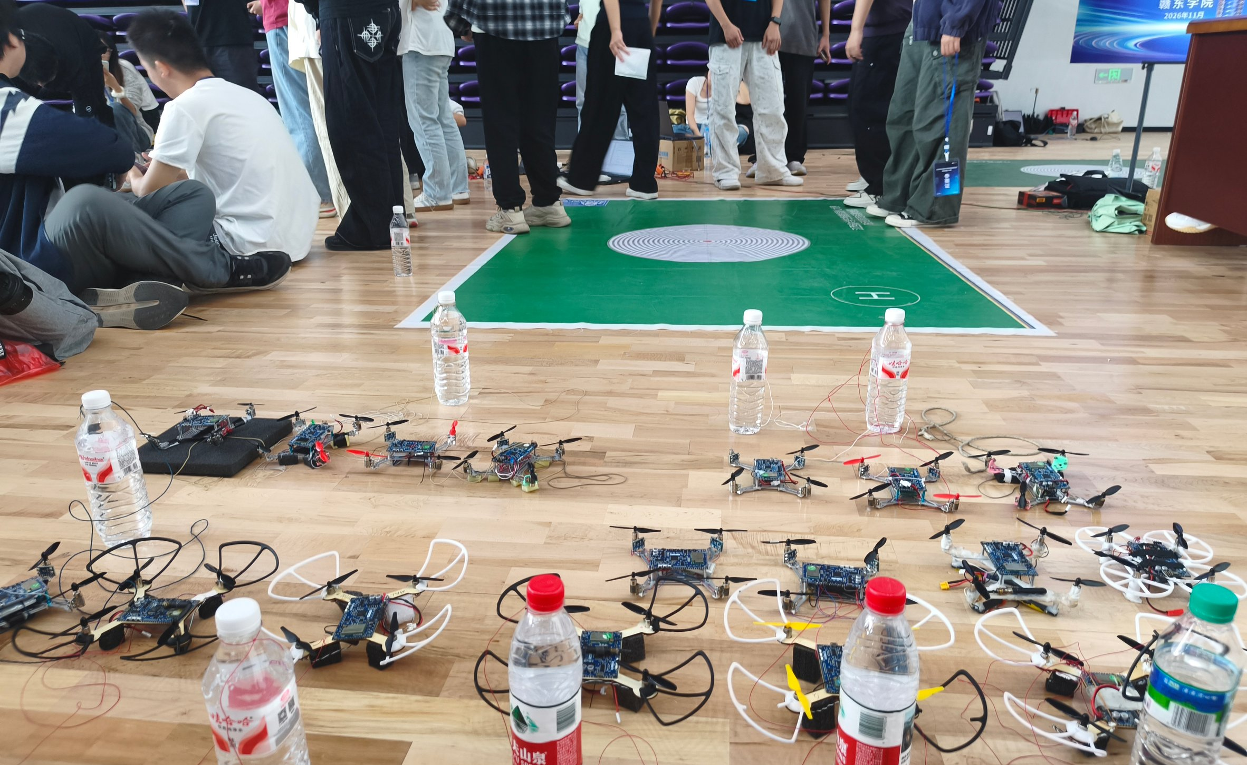
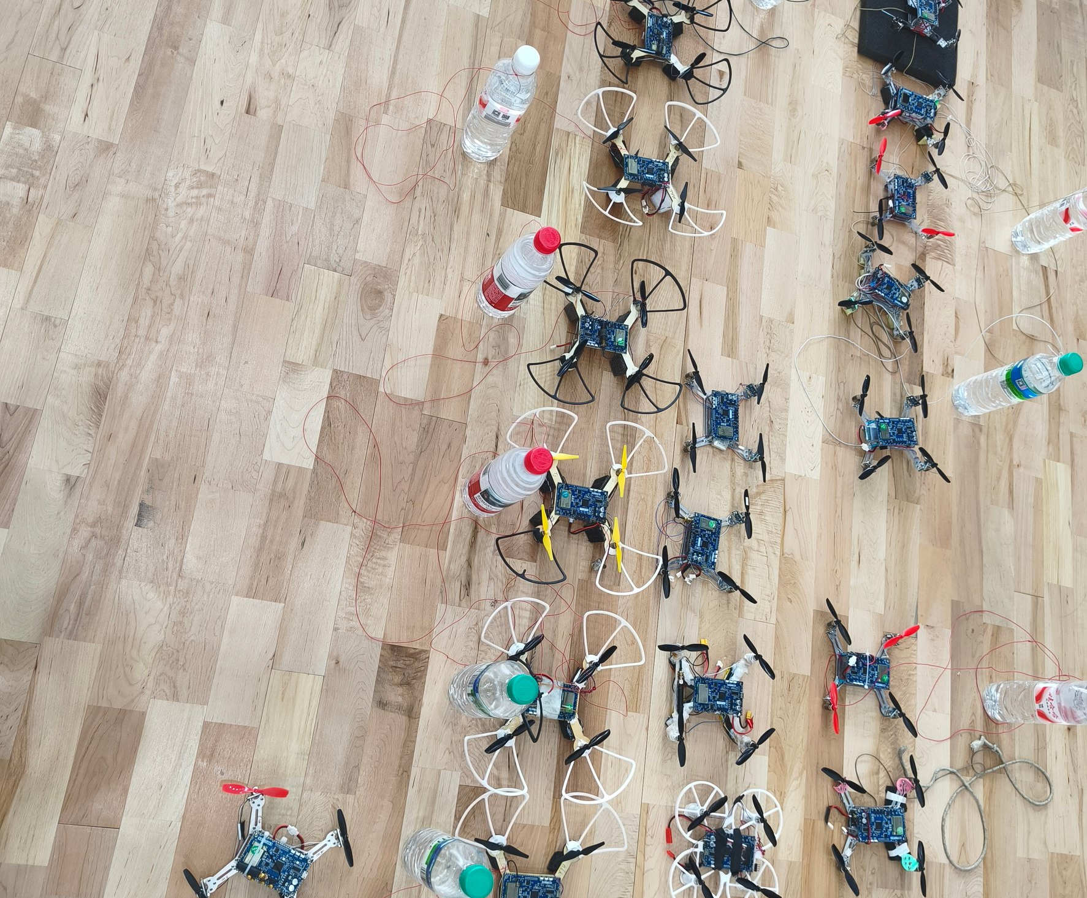
第一部分 · 目标
题目是什么，现场是什么样
题目
起飞后自己停在离地 20 到 100 厘米之间的某个高度，保持至少 5 秒不碰地、不失控。
通俗地说
像让一只蜂鸟停在膝盖到腰之间的半空，五秒不掉下来。
比赛现场：地面是定位靶垫，周围用瓶子围出边界
难在三处：
同一场地，各队机器依次上场（不是我们的）
准
久
稳
差 20 厘米就出界
要待得住，不是飞过去
场地小，一飘就出界
03
Notes:
【45 秒｜目标】题目一句话：在 20 到 100 厘米之间停住 5 秒。右边是比赛现场，地上是定位靶垫，四周用水瓶围出边界。难在三个字：准、久、稳。

Slide 4
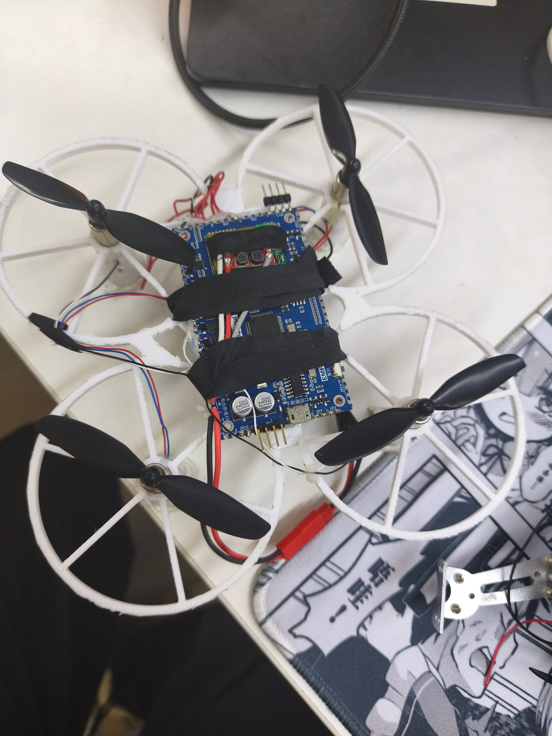
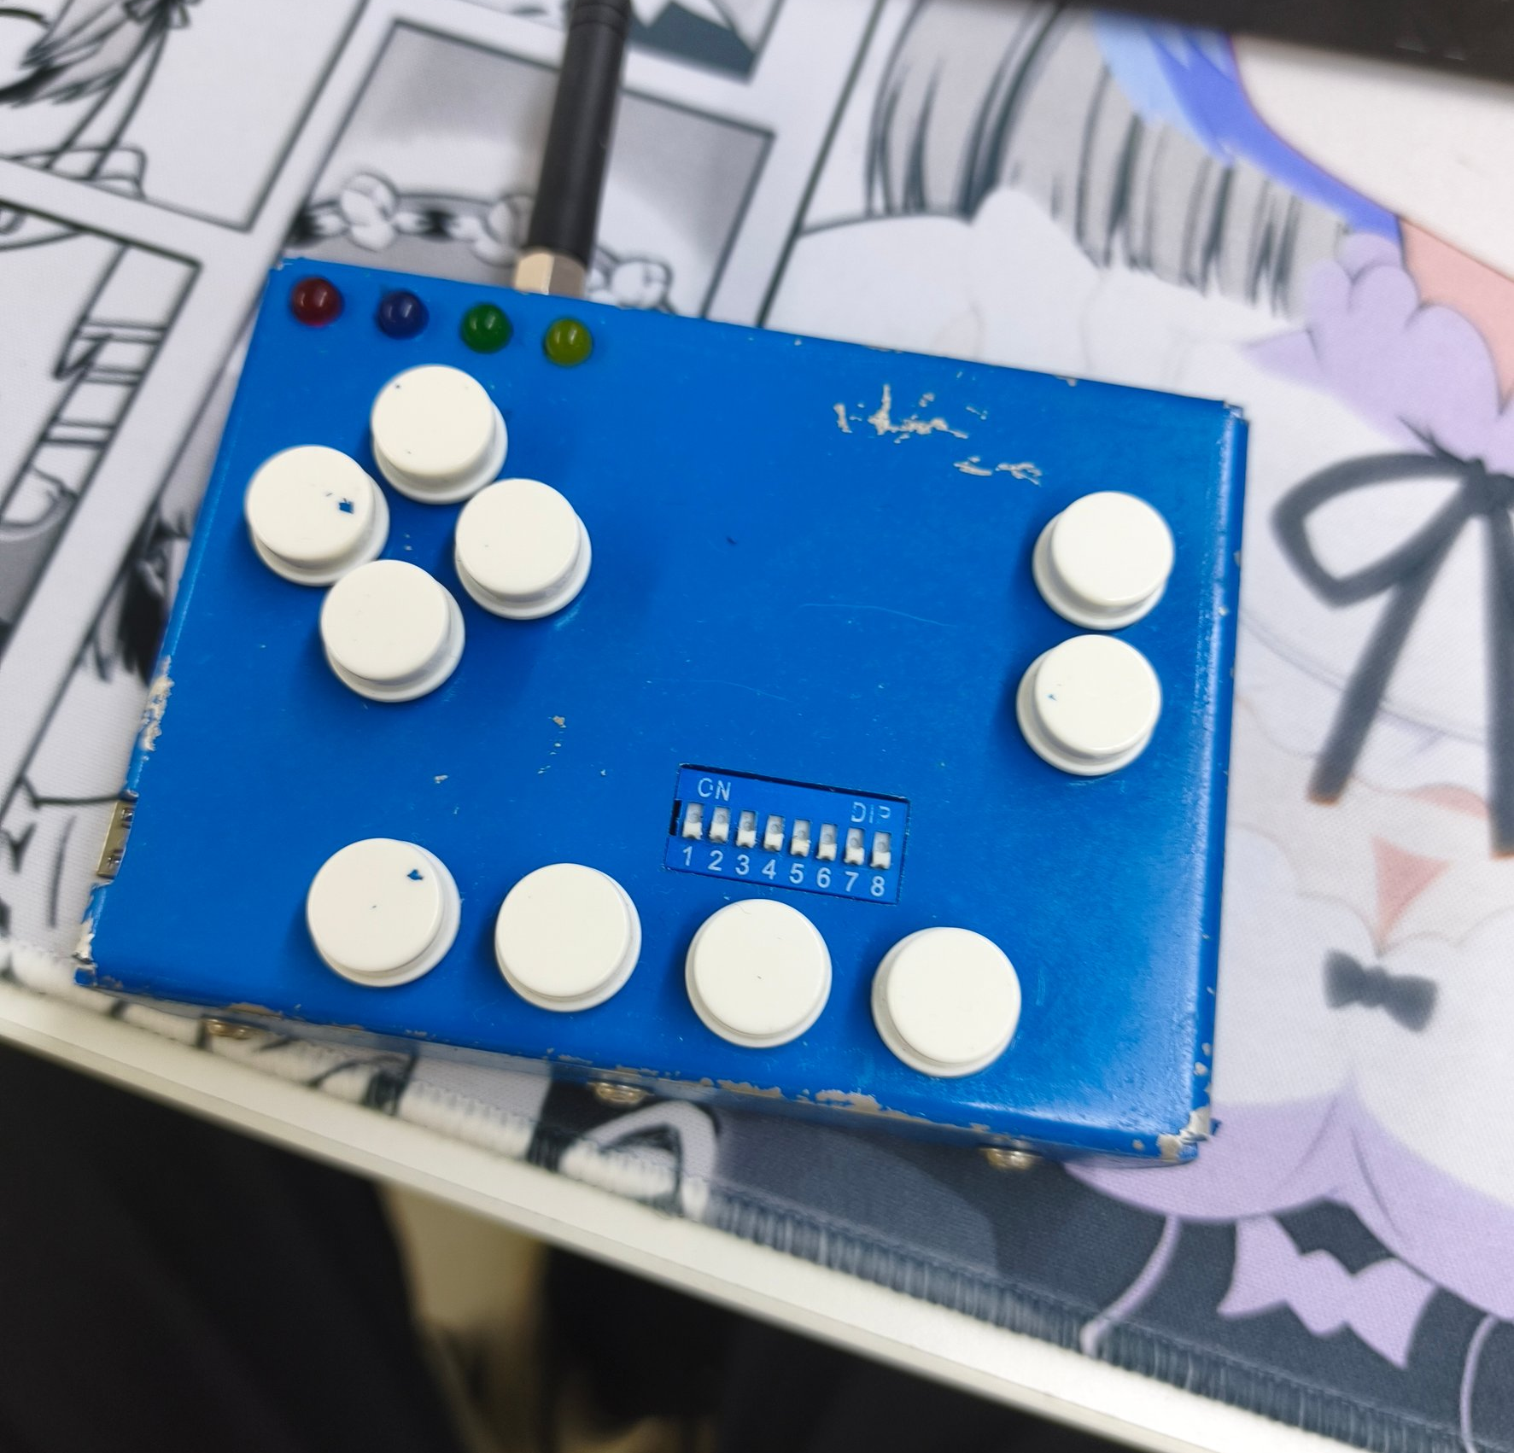
第二部分 · 组成
它由哪些零件组成？
机架
飞控板（大脑）
骨架，把所有零件连在一起
STM32 芯片，每秒算 160 次
4 个电机与螺旋桨
3 个传感器
提供升力，往下扇风
平衡感、高度尺、眼睛
4 个电调
遥控器
电机的“油门”，调节转速
人给它起飞与停止指令
自制遥控器：起飞、停止两个键
锂电池
整机：四轴加保护罩，中间是飞控板
动力来源，也最容易被忽视
04
Notes:
【45 秒｜组成】零件分三类：动力、大脑、感官。中间是我们自己这台机器，加了保护罩；右边是自制遥控器，只有起飞和停止两个键。没有摄像头也没有 GPS。

Slide 5
第三部分 · 原理
它为什么会飞？
① 往上：推得比重力大
② 往侧边：歪一下就横着走
4 个螺旋桨往下扇风，空气反过来把飞机往上顶。
转速越高顶得越猛，顶得比自身重量大就上升。
整体往右歪一点，向上的力就变成“斜的”，
一部分变成往右推，所以歪就是横向移动。
③ 所以“停住”其实很难
想停在原地：4 个电机转速必须几乎相等；想停在某个高度：总推力必须正好等于重量。
差 1%，它就会慢慢爬升或下沉，而这一点点差，人看不出来也反应不过来。
所以必须让芯片替我们盯着，这就是“闭环控制”。
05
Notes:
【45 秒｜升力】四个桨往下扇风，飞机被顶上去。往上飞是加转速，往侧飞是整体歪一下。重点在第三张卡：想停住，推力必须正好等于重量，差 1% 就会慢慢爬升或下沉。

Slide 6
第三部分 · 感官
它靠三个“感官”知道自己的状态
平衡感
高度尺
眼睛
MPU6050 陀螺仪与加速度计
VL53L1X 激光测距
PMW3901 光流传感器
像人耳朵里的“前庭”：
感觉自己在往哪边歪、转得多快。
用来保持水平
像一把朝下照的尺子：
每 40 毫秒量一次离地多高。
用来保持高度
像盯着地砖看：
地砖往后跑，说明我在往前飞。
用来保持位置
三个传感器加起来几十元，但让它们“互相配合、互相纠正”，才是真正的工作量。
06
Notes:
【40 秒｜感官】它只有三个便宜传感器，我用人的器官来类比：MPU6050 是平衡感，VL53L1X 是往下的激光尺，PMW3901 是盯着地面看的眼睛。单个都简单，难的是让它们互相配合。

Slide 7
第三部分 · 大脑
它怎么“思考”？每秒 160 次的循环
量
比
改
→
→
读出：多高、歪几度、往哪飘
和目标高度比较，算出差多少
调整 4 个电机转速，把误差拉回
为什么要每秒 160 次？
因为它每秒都在歪、都在掉。人手一秒钟只能反应 1 到 2 次，
而它 0.006 秒就修正一次，这叫“闭环控制”，是整架飞机的灵魂。
07
Notes:
【35 秒｜大脑】它的思考只有三个字：量、比、改。0.006 秒一次，也就是每秒 160 次。为什么这么快？因为它每一瞬间都在歪、都在掉，人手来不及。

Slide 8
第三部分 · 难点
听起来简单，为什么这么难？
① 传感器会“撒谎”
电机高速旋转带来震动，读数会乱跳；爬升时地面的样子在变大，光流会误以为在平移。
② 三个方向会互相干扰
想上升就得加推力，加推力机体会歪一点；歪了就往旁边漂；一漂又影响高度，缠在一起。
③ 机器本身会“乏力”
同样 80% 的油门，电池满电时能飞到 60 厘米，电池快没电时只能到 15 厘米。
08
Notes:
【35 秒｜难点】三个难点：震动让传感器撒谎；上下左右互相干扰；机器会累，同样油门满电能飞 60 厘米，快没电只能飞 15 厘米。这三条是我们后面所有工作的出发点。

Slide 9
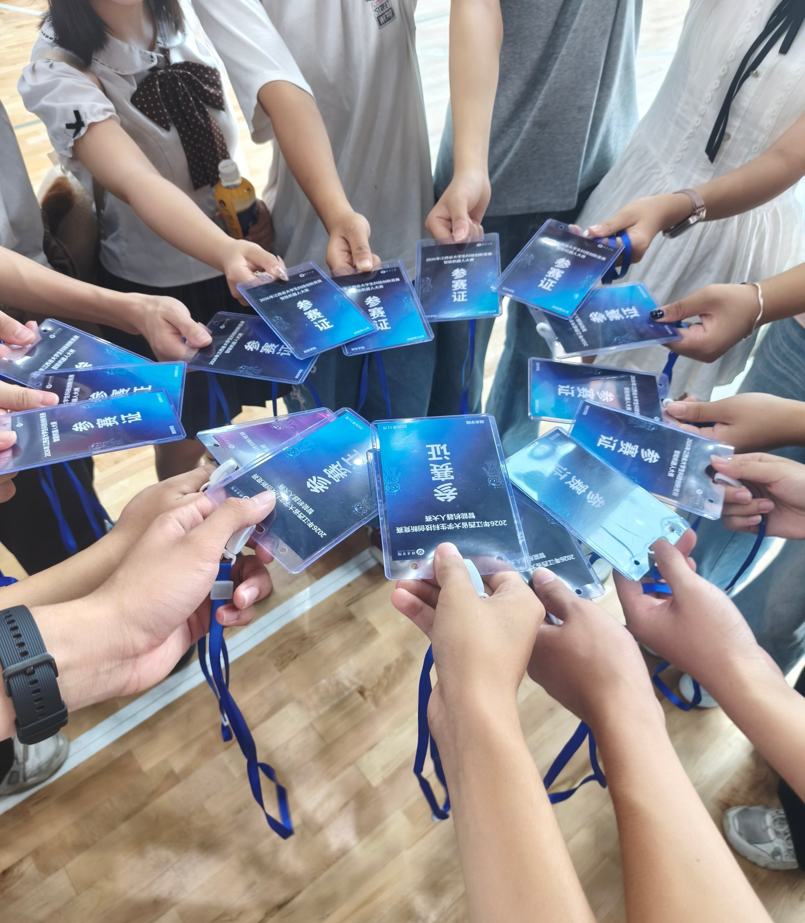
第四部分 · 条件
做成这件事，靠的是哪些现成条件
① 硬件与场地
四轴套件、传感器模块、烧录器和试飞场地都是现成的，改完当天就能飞。
② 建议的顺序
第一次拿数据去问，得到的建议是“先看数据，再改代码”，之后一直按这个顺序做。
③ 已有工程规范
烧录流程、看门狗、安全停机、故障码，这些规范省了不少返工。
④ 组内讨论
飞坏了就一起看记录，把原因说清楚再改，不靠猜。
赛前合影（佩戴参赛证）
套件和流程都是现成的，我负责的是调参、改代码和试飞记录。
09
Notes:
【45 秒｜条件】这一页说清条件：套件、场地、烧录流程都是现成的；真正省时间的是那句“先看数据再改代码”；还有看门狗、安全停机这些规范，以及飞坏了大家一起看记录的习惯。我负责的是调参、改代码和试飞记录。

Slide 10
第四部分 · 方法
技术路线：三层控制，一次只解决一个问题
第 3 层 位置保持
加分项
用光流把飞机拉回起飞点附近
第 2 层 高度控制
比赛核心
用激光测距把高度稳在目标值
第 1 层 姿态控制
安全底线
让机体保持水平、不翻转
分层这个思路是组会上定下来的
三个方向缠在一起，一起调必然互相打架。分层之后，底层先把“水平”固定住，
中层只管“高度”，上层只管“位置”，每次只解决一个问题。
10
Notes:
【40 秒｜方法】路线分三层：底层保持水平是安全底线，中层控制高度是核心，上层保持位置是加分项。三个方向缠在一起会互相打架，分层之后一次只解决一个问题。这个分层是组会上定下来的，按这个拆我才真正调得动。

Slide 11
第四部分 · 工具
关键工具：给飞机装一个“黑匣子”
怎么存
记什么
有什么用
每 0.1 秒采一组数据，
先存在内存里；
落地后一次性写进
芯片内置 Flash。
容量：两页轮换，
掉电不丢。
高度、垂直速度
油门占比
横滚与俯仰角
水平速度
状态与故障码
各轴修正量
没有数据：只能猜为什么掉。
有了数据：能定位到
第几秒、哪一环、差多少。
调试效率提高一个数量级。
这是我们在实验室做的最值的一件事，它把“感觉”变成了“证据”。
11
Notes:
【35 秒｜黑匣子】我们给飞机装了个黑匣子：每 0.1 秒记一组数据，落地写进芯片，掉电不丢。没有数据只能猜，有了数据能定位到第几秒、哪一环、差多少。这是我们做的最值的一件事。

Slide 12
第四部分 · 案例
一次真实的数据分析：为什么它在 30 厘米处掉下来
从黑匣子里读出来的三行：
结论一：这不是控制问题
第 2.4 秒
高度 376 毫米
油门 94%
油门一路加到 99%，高度仍从 376 掉到 110。
说明那一刻推力不够，不是算法算错。
第 2.6 秒
高度 302 毫米
油门 98%
第 3.2 秒
高度 110 毫米
油门 99%
结论二：该调整的是动力
这两条结论直接改变了方向：
从“继续调参数”转向“先把动力余量做够”。
这一步转变，是最后达标的关键。
同一天更早的一次飞行，68% 油门就能稳住 630 毫米。
说明电池状态决定了能飞多高。
12
Notes:
【40 秒｜案例】举个真实例子：第 2.4 秒高度 376 毫米、油门 94%；到第 3.2 秒，油门加到 99%，高度只剩 110。结论是推力不够，不是算法错。同一天更早，68% 油门就能稳住 630 毫米，差别在电池。所以我们把方向从调参数转向先把动力余量做够，这是最后达标的关键。

Slide 13
第四部分 · 过程
研制过程：一个不停转的圈
改参数或代码
烧录进板子
真机试飞
读数据找原因
→
→
→
一个圈大约 5 分钟，同一套流程我们转了上百圈。
上百次
数十处
多轮
真机试飞与数据回读
发现并修复的具体问题
控制结构迭代
这套流程的价值
它把“靠灵感改代码”变成“按证据改代码”：每次失败都能定位到一个具体原因。
13
Notes:
【35 秒｜过程】过程就是个圈：改参数、烧录、试飞、读数据，再改。一个圈五分钟，我们转了上百圈。它把靠灵感改代码变成了按证据改代码。

Slide 14
第四部分 · 踩坑
几个具体踩过的坑（都已修复）
油门砍过头
改成不低于悬停值
到高度后程序把油门降太多，反而掉下来
机体自转
偏航单独加大积分
一边飞一边转，光流把旋转当成平移
姿态抖动
偏航与姿态增益拆开
增益调太猛，机身出现每秒 5 次的抖动
下沉漩涡
禁止主动下降，缓慢降落
下降太快会掉进自己的气流，加满油也拉不起
14
Notes:
【30 秒｜踩坑】四个典型坑：油门砍过头、机体自转、姿态抖动、下降太快掉进自己的气流。右边是修复办法。这些不是书本知识，是飞出来的经验。

Slide 15
第四部分 · 突破
三个关键突破
① 高度环：从“开关式”到“串级”
原来是到了就冻结油门，结果冲高又砸下。改成“高度差、期望速度、油门”的串级后动作变连续，冲击消失。
② 偏航：把两种增益拆开
为压住自转把积分调大，结果姿态每秒抖 5 次。拆成“偏航用大积分、姿态用原值”后，自转从 30 度每秒降到 5 度每秒。
③ 传感器门限：只用可信的数据
光流在机体自转和快速升降时会给出假数据。把这两种情况下的光流关掉，位置修正才真正起作用。
共同点：都不是调数字，而是先想清楚“物理上发生了什么”。
15
Notes:
【35 秒｜突破】三个关键突破：高度环从开关式改成串级；偏航和姿态的增益拆开，自转从 30 度降到 5 度；只在光流可信时用它。共同点是先想清楚物理上发生了什么，而不是试数字。

Slide 16
第五部分 · 结果
目标已经达成
能稳定悬停的高度
40 到 80 厘米，落在 20 到 100 厘米的合规区间内
所需油门
约 80%，留有余量
连续在 20 厘米以上
5 秒以上 √ 达标
横向漂移
已解决，能稳定留在起飞点附近
目标完成度
100%
16
Notes:
【35 秒｜结果】结果可以明确地说：目标达成。能在 20 到 100 厘米区间内稳定停住，连续 5 秒以上，油门还有余量；横向漂移也已解决。

Slide 17
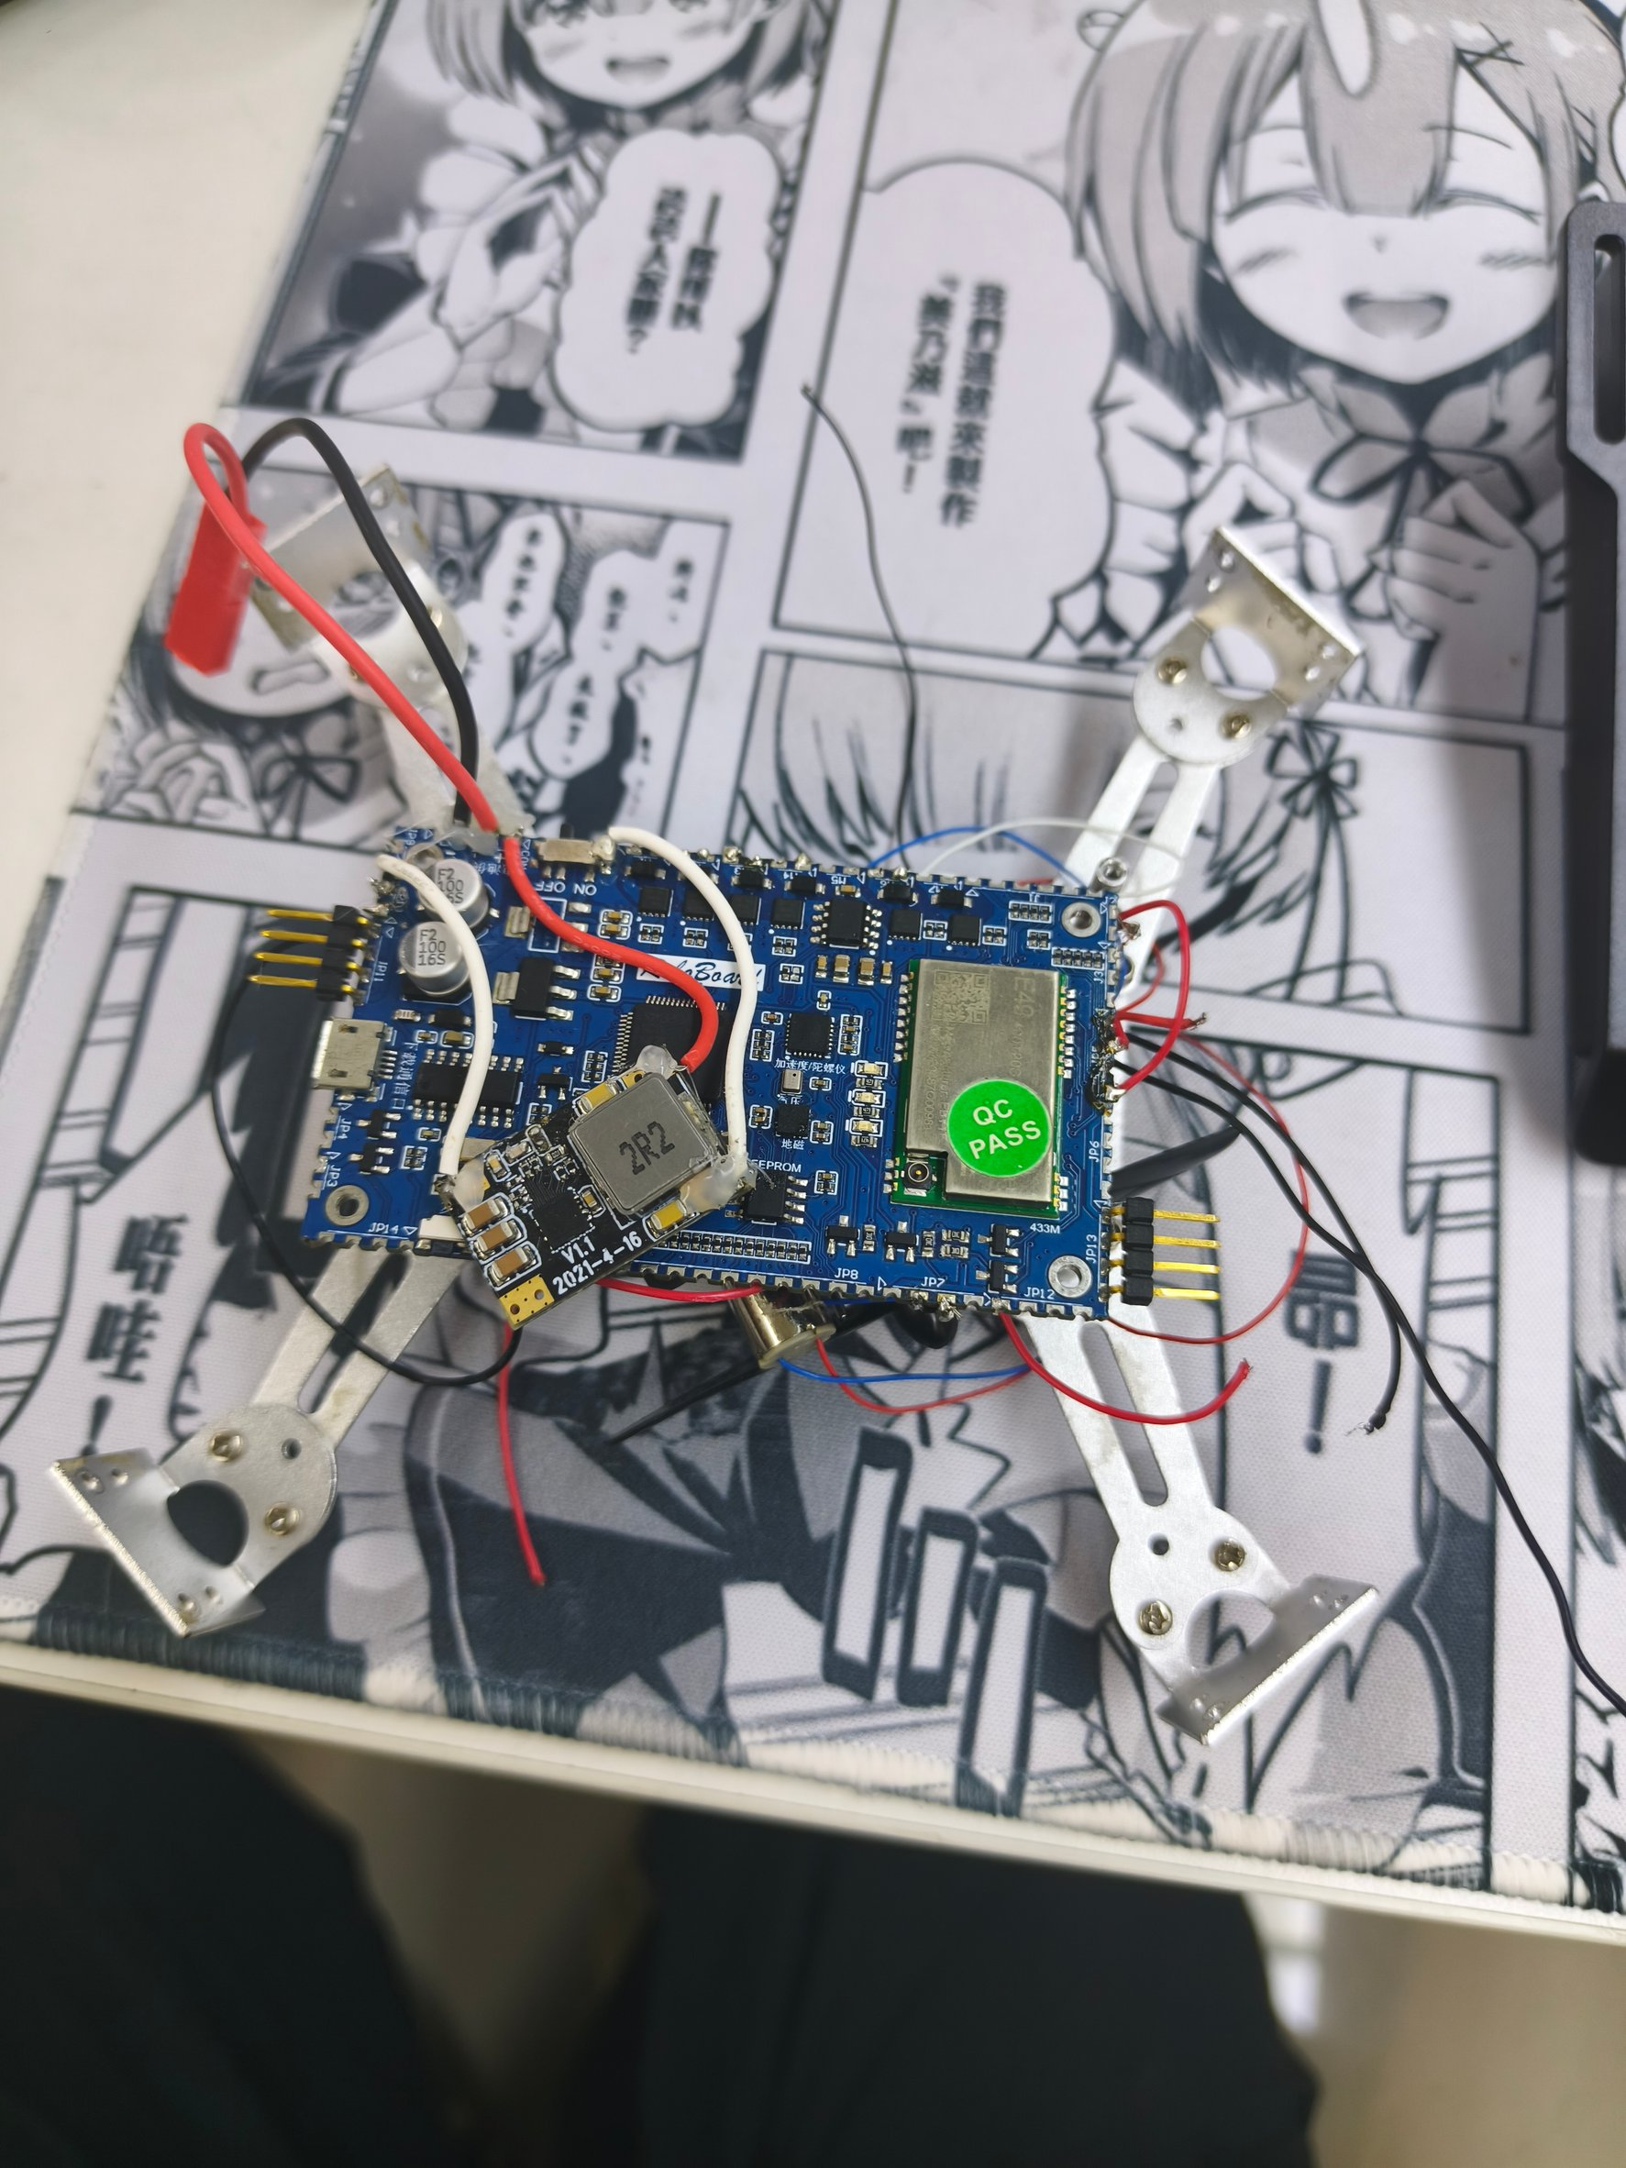
第五部分 · 变化
这一段时间，我自己的变化
刚进组
只会按下按键，看不出问题在哪。
第一件事
先读数据，再改代码。
第二件事
把问题拆开，一次只改一个变量。
第三件事
硬件和代码一起看：推力不够时，调参数没用。
现在
能独立走完“改代码、烧录、试飞、读数据”的流程。
拆装过的机架与飞控板
收获主要是这套流程，不只是做成了一架飞机。
17
Notes:
【40 秒｜变化】说说我自己：刚进组只会按键，看不出问题在哪。现在学会了三件事：先看数据再改代码、把问题拆开一次只改一个变量、硬件和代码一起看。现在能独立走完整个流程。收获主要是这套流程，不只是做成了一架飞机。

Slide 18
第五部分 · 之后
接下来，把经验留下
① 参数固化成一套
任何一块板子烧进去都一样，现场不翻车
② 操作手册与清单
开机顺序、按键时机、异常处置，三步说清
③ 把方法写成文档
黑匣子怎么用、怎么读数据，留给下一位新成员
④ 继续复现验证
连续多轮达标才算稳，而不是偶尔一次
目标是“每次都能成功”，而且下一个人能直接接着做。
18
Notes:
【20 秒｜之后】接下来把经验留下：参数固化、写操作手册、把方法写成文档留给下一位新成员，并继续复现验证。目标是每次都能成功，下一个人能直接接着做。

Slide 19
总结
让一架小飞机“停住 5 秒”，
我们做到了。
· 平台与流程
套件、场地、烧录与安全规范都是现成的，省掉大量返工
· 方法
先看数据、再拆问题、软硬件一起考虑
· 结果
从“偶尔飞成”到“每次都能复现”
谢谢各位，请多指正。
Notes:
【18 秒｜总结】总结三点：平台与流程是现成的，方法上学会了先看数据再拆问题，结果上从偶尔飞成做到每次都能复现。谢谢各位。

Slide 20
备用页 · 不占时
可能被问到的问题（1/2）
为什么不用 GPS？
为什么不用摄像头定位？
场地只有一两米，GPS 误差就有 2 到 5 米，用不上。
要算力、要光照、延迟大，光流芯片更省更快。
为什么不做固定翼？
5 秒怎么判定？
要求停住 5 秒，固定翼必须一直往前飞。
激光每 40 毫秒记录一次，统计连续高于 20 厘米的时长，再用秒表复核。
20
Notes:
【0 秒｜备用】备用页：被问到 GPS、摄像头、固定翼、判定方式时翻到这一页。

Slide 21
备用页 · 不占时
可能被问到的问题（2/2）
成本大概多少？
最大技术难点？
核心器件都是低成本模块，整机控制在数百元以内。
传感器在动态中不可靠：自转时把旋转读成平移，爬升时把缩放读成前进。
有更准的高度传感器吗？
现场失败怎么兜底？
板载有气压计，但一两米量程内分辨率不够，主用激光。
参数固化、备用电池、开机清单、三次机会的节奏安排。
安全兜底：倾斜超限即停机、超时即停机、失联即停机、电机输出有上限。
21
Notes:
【0 秒｜备用】备用页：被问到成本、难点、兜底方案时翻到这里；最后一句强调安全机制。

